Slide 1

MathKGZ --
1 орундуу ондуктар – Көбөйтүү & Бөлүү– Жыдымай!
Окуучулар суроолорго эң тез жооп берүү үчүн мелдешет (бирге бир, командалары менен, өз орундарында же алдыңкы орунда).
Окуучулар доскага же өз дептерине жазып көрсөтө алышат.
Өтө татаал/жеңил суроо слайддарын алдын ала өчүрүп салыңыз.
Музыка үчүн каалаган жерди басыңыз. Суроо үчүн «Өттү» дегенди, жооп үчүн дагы бир жолу басыңыз.
Бул оюнда үн бар!

Slide 2


Жыдымай !
Көбөйтүү & Бөлүү

Slide 3
Туура жооп = 1 упай
Эң тез! = 1 упай

Slide 4
Даярсызбы?
Кеттик

Slide 5
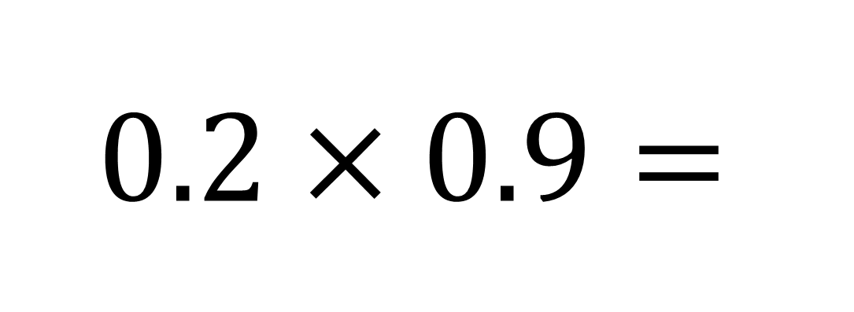
$$0.2×0.9=$$
0,18

Slide 6
Даярсызбы?
Кеттик

Slide 7
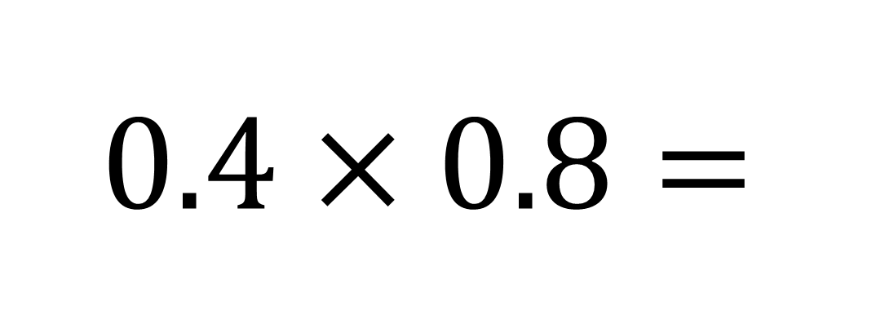
$$0.4×0.8=$$
0,32

Slide 8
Даярсызбы?
Кеттик

Slide 9
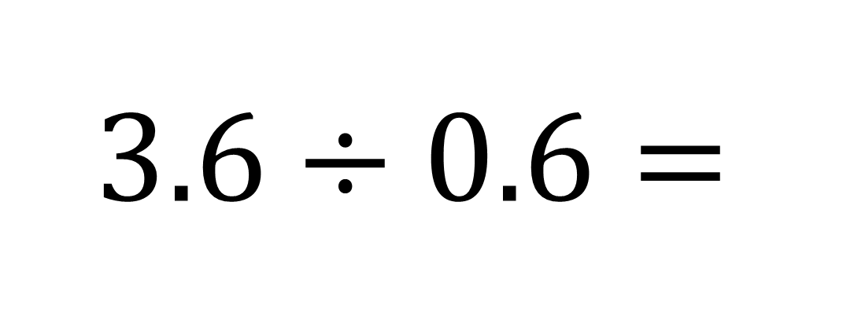
$$3.6÷0.6=$$
6

Slide 10
Даярсызбы?
Кеттик

Slide 11
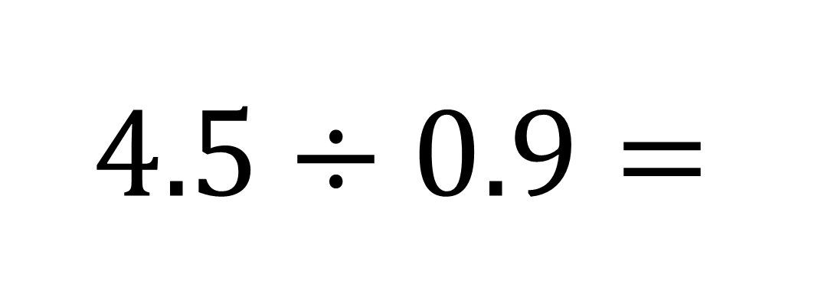
$$4.5÷0.9=$$
5

Slide 12
Даярсызбы?
Кеттик

Slide 13
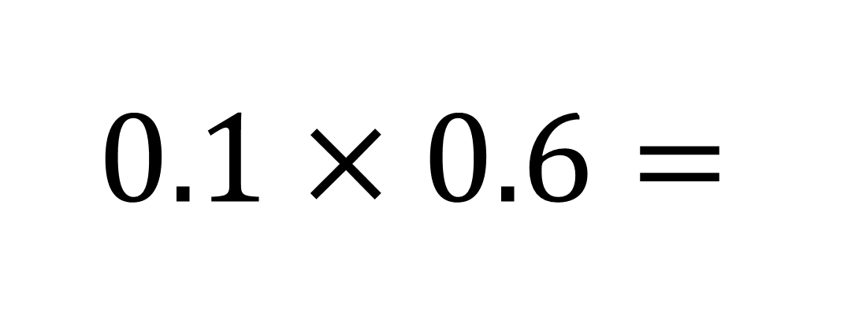
$$0.1×0.6=$$
0,06

Slide 14
Даярсызбы?
Кеттик

Slide 15
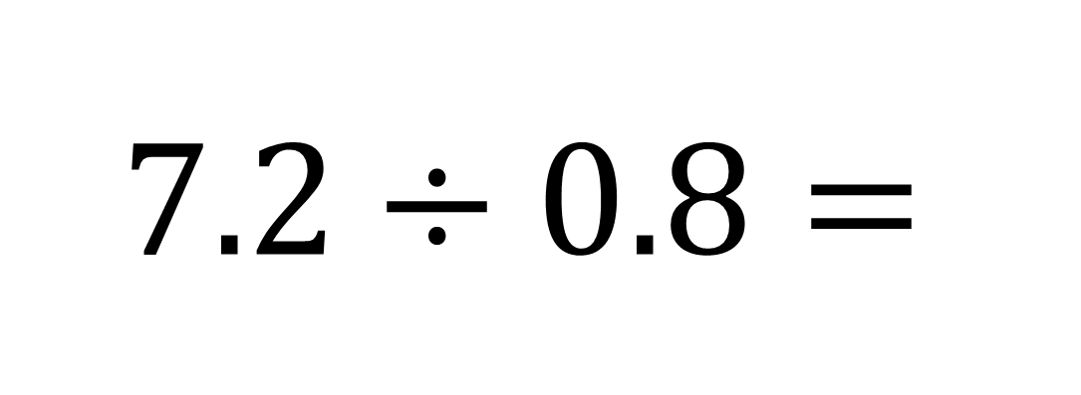
$$7.2÷0.8=$$
9

Slide 16
Даярсызбы?
Кеттик

Slide 17
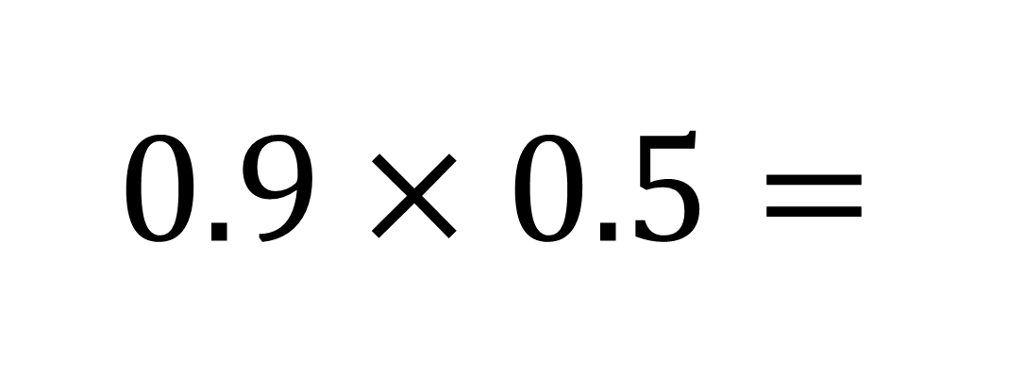
$$0.9×0.5=$$
0,45

Slide 18
Даярсызбы?
Кеттик

Slide 19
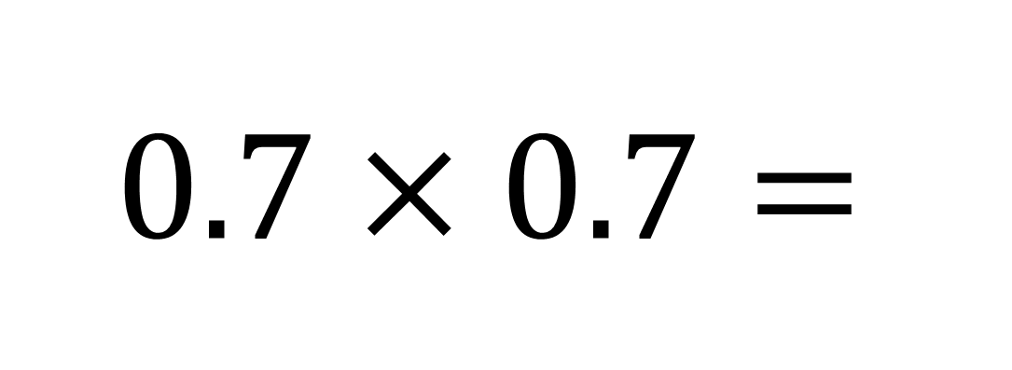
$$0.7×0.7=$$
0,49

Slide 20
Даярсызбы?
Кеттик

Slide 21
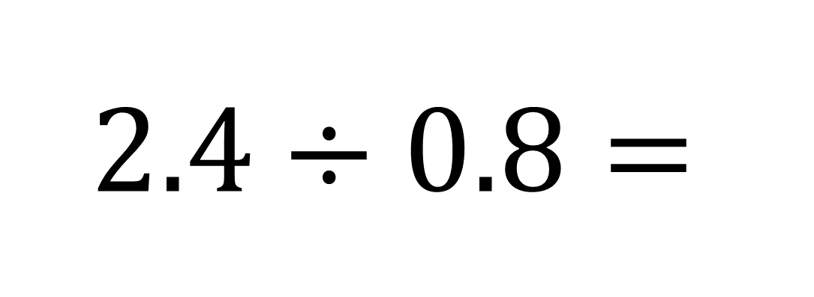
$$2.4÷0.8=$$
3

Slide 22
Даярсызбы?
Кеттик

Slide 23
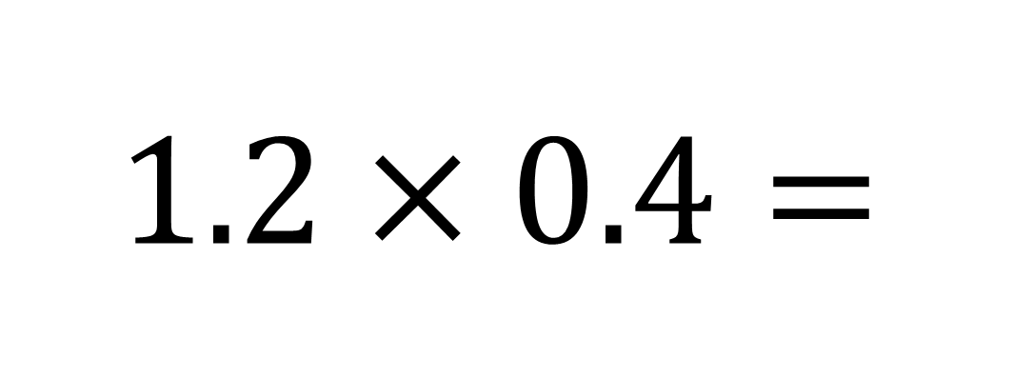
$$1.2×0.4=$$
0,48

Slide 24
Даярсызбы?
Кеттик

Slide 25
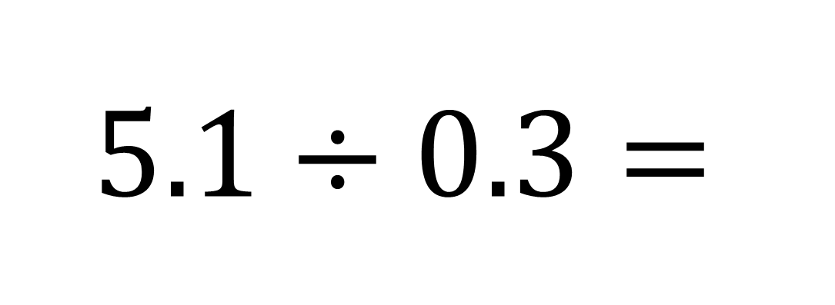
$$5.1÷0.3=$$
17

Slide 26
Даярсызбы?
Кеттик

Slide 27
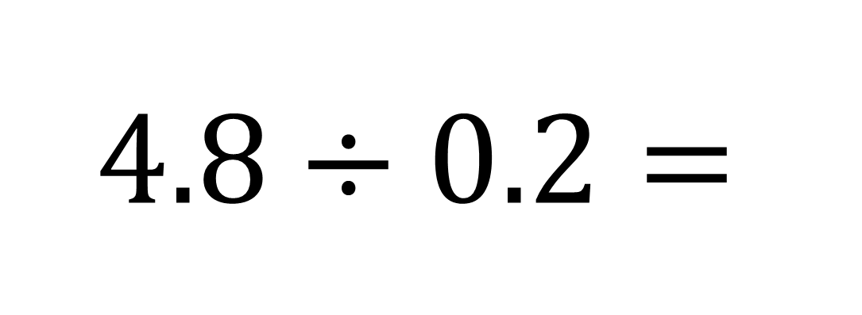
$$4.8÷0.2=$$
24

Slide 28
Даярсызбы?
Кеттик

Slide 29
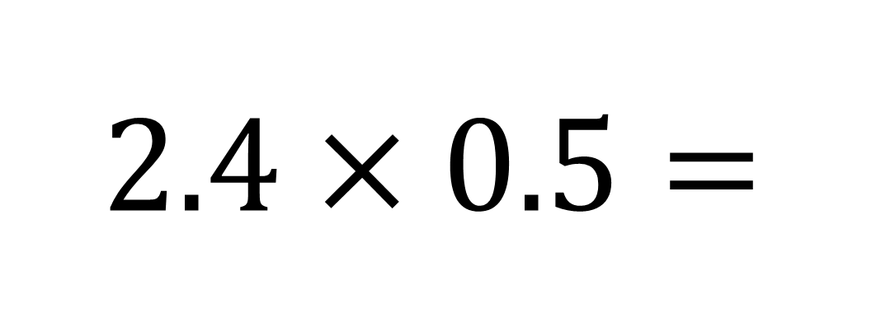
$$2.4×0.5=$$
1,2

Slide 30
Даярсызбы?
Кеттик

Slide 31
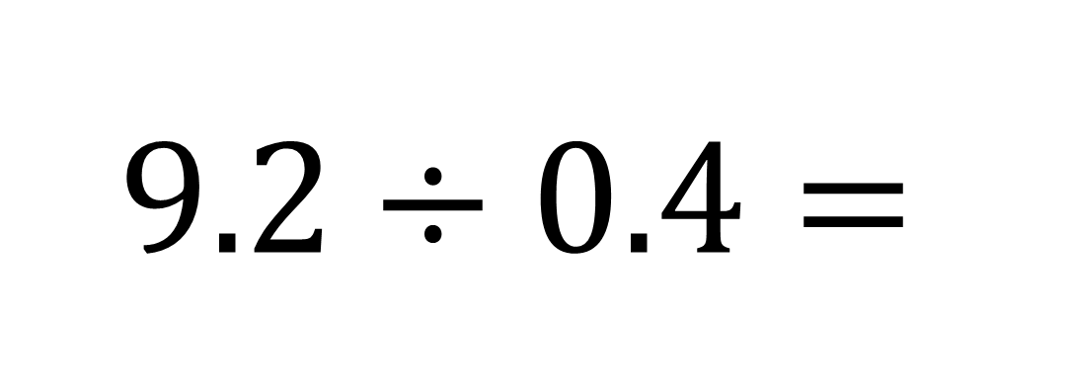
$$9.2÷0.4=$$
23

Slide 32
Даярсызбы?
Кеттик

Slide 33
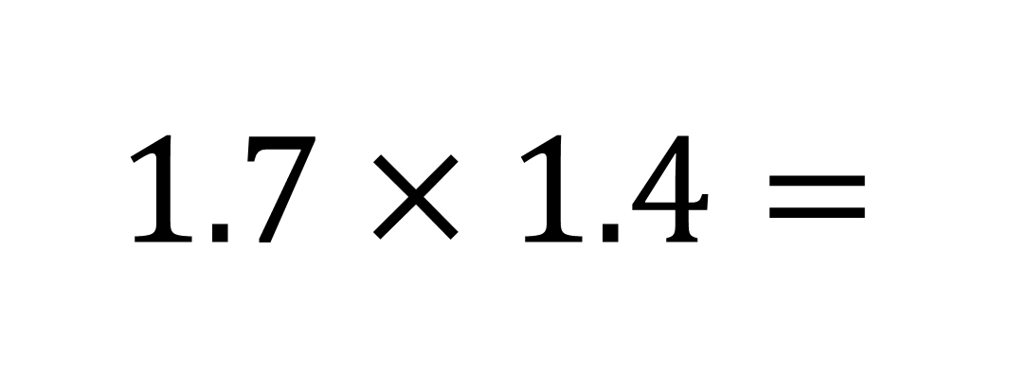
$$1.7×1.4=$$
2,38

Slide 34
Даярсызбы?
Кеттик

Slide 35
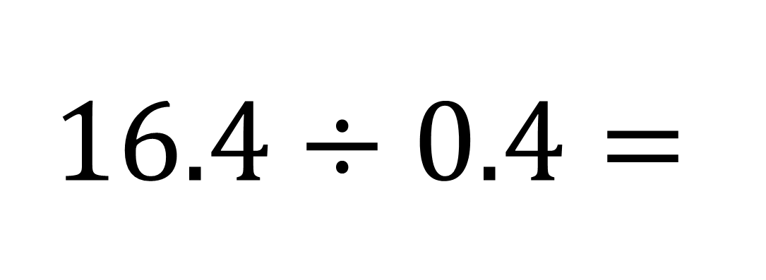
$$16.4÷0.4=$$
41

Slide 37
Суроолор барбы?
Комментарийлер?
Сунуштар?
…же ката таптыңызбы!?
Түрдүү пикирлер үчүн ыраазычылык билдиребиз.
Сураныч, электрондук кат жөнөтүңүз:
mathematicskgz@gmail.com

